Slide 1
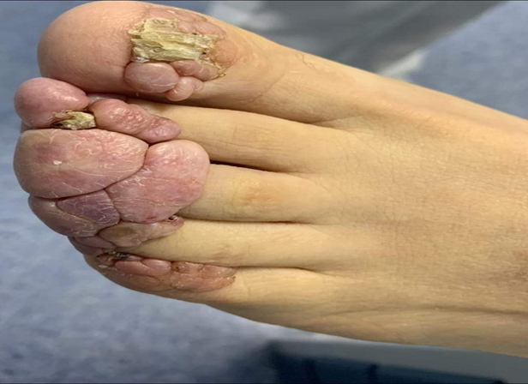

FACOMATOSIS | GENÉTICA
CASO CLÍNICO
A 40-year-old female patient with a history of headache and mental retardation presents with the following lesions:
A
Fever
B
Jaundice
C
Seizures
D
Hives
E
Which of the following would you expect as her chief complaint?
Joint hypermobility
enarmzamna.com
MEDICINA
INTERNA
Medicina y
ENARM Zamná

Slide 2
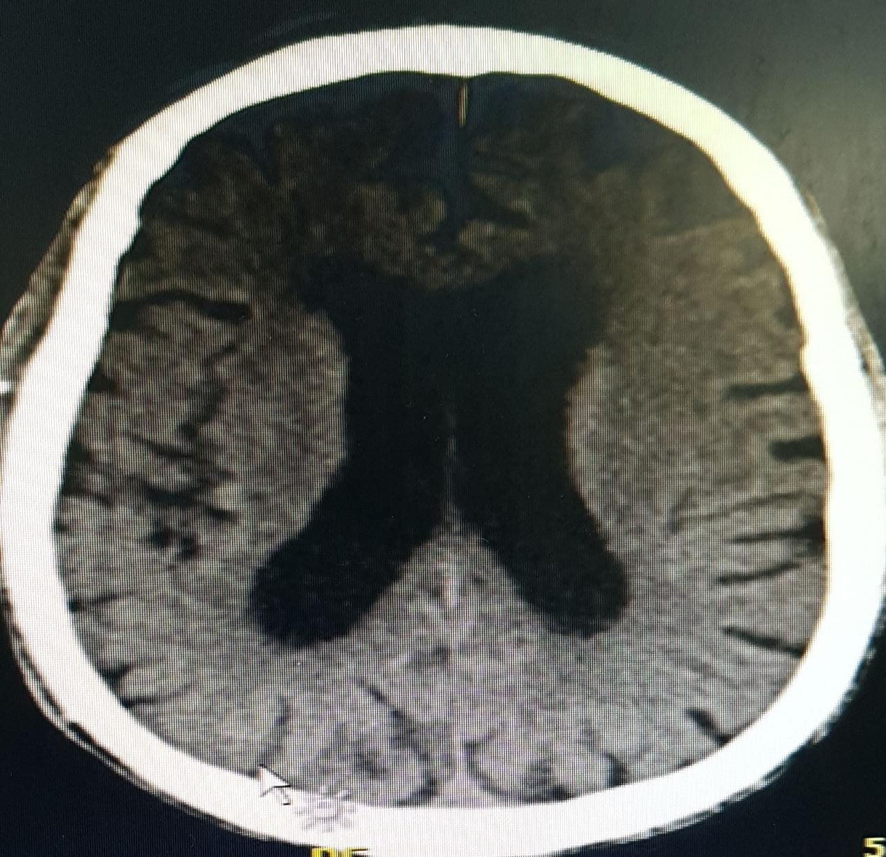
Neurología
A 55-year-old male patient has been brought to consultation because of urinary incontinence, gait disturbances and isolation. CT scanning shows the following image:
CASO
CLÍNICO
Which of the following would yo expect to be found in this case:
Seizures
b) Hemiparesia
c) Fever
d) Weight loss
e) Cognitive impairment
MEDICINA
INTERNA
enarmzamna.com
Medicina y
ENARM Zamná

Slide 3
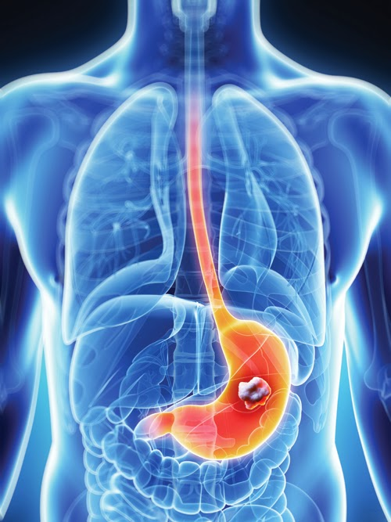
CASO CLÍNICO
Mujeres de 40 años de edad, presentan con saciedad temprana y marcada pérdida de peso endoscopia muestra el engrosamiento de la pared gástrica y la deformación del estómago resultando 4. en una atractiva semejante a una botella de cuero. El diagnóstico más probable es:
RADIO
ONCOLOGÍA
A
Early gastric adenocarcinoma
B
Gastric
lymphoma
C
Carcinoid tumor
CÁNCER G
D
Linitis plástica
E
GIST
Medicina y
ENARM Zamná
enarmzamna.com

Slide 4

CASO CLÍNICO
ENFERMEDAD
POR REFLUJO
enarmzamna.com
1. Un niño de 2 años es traído debido a la regurgitación recurrente y al vómito ocasional. Su madre está preocupada por el fracaso de ganar peso. Cuál de los siguientes es el próximo estudio que se indicará:
a) PH-Metry esofago
b) Endoscopia
c) Escaneo TC
d) Serie gastrointetinal superior
e) Manometry
2. En este caso, la primera consideración corresponde a:
a) Confirme la enfermedad de reflujo gastroesofágico
b) Eliminar anormalidades anatómicas
c) Descarga el esófago de Barret
d) Preparando al paciente para la cirugía
e) Confirmar H. Infección de pylori
Medicina y
ENARM Zamná
GASTROESOFÁGICO
PEDIATRÍA

Slide 5

ANTICONCEPTIVOS
GINECOLOGÍA
Y OBSTETRICIA
CASO
CLÍNICO
OBSTETRICIA
1. Una paciente de 25 años ha llegado a consulta porque necesita un método anticonceptivo. Ella se niega a DIU pero desea hormonas. Ella niega cualquier historia de fumar, cáncer o problemas de vesícula biliar. Su IMC es de 24 kg / m2. La primera opción en este caso será:
a) Anticonceptivos monofásicos combinados
b) Anticonceptivos polifásicos combinados
c) Control trifásico de la natalidad
d) Mirena
e) Método de facturación
enarmzamna.com
Medicina y
ENARM Zamná

Slide 6
CASO CLÍNICO
ENFERMEDAD
POR REFLUJO
enarmzamna.com
1. Un niño de 2 años es traído debido a la regurgitación recurrente y al vómito ocasional. Su madre está preocupada por el fracaso de ganar peso. Cuál de los siguientes es el próximo estudio que se indicará:
a) PH-Metry esofago
b) Endoscopia
c) Escaneo TC
d) Serie gastrointetinal superior
e) Manometry
2. En este caso, la primera consideración corresponde a:
a) Confirme la enfermedad de reflujo gastroesofágico
b) Eliminar anormalidades anatómicas
c) Descarga el esófago de Barret
d) Preparando al paciente para la cirugía
e) Confirmar H. Infección de pylori
Medicina y
ENARM Zamná
GASTROESOFÁGICO
PEDIATRÍA

Slide 7
ICONOS ESPECIALIDADES (Azul)

Slide 8
ICONOS ESPECIALIDADES (Blanco)

